Slide 1
상명 튜터링
1주차 OT + I/O~선택문 복습

Slide 2
목차
소개
왜 공부해야 하지?
어떻게 공부해야 하지?
이때까지 배운 내용들 복습

Slide 3
소개
이름 : 이주혁
2000년 3월 1일생
학번 : 201911184
대학교 활동 : 삼성 sw역량테스트 A형, ACM-ICPC 2019 교내 1등으로 전국대회 진출, 상명 오름 스타트 장려상(Java GUI를 활용한 게임 만들기), 2019년 겨울방학 교내 알고리즘 소모임 강의, SMUSC 알고리즘 스터디. 2019 개기스 게임잼
Github : https://github.com/JJhuk
Blog : https://blog.naver.com/ly0738

Slide 4
왜 C언어를 공부해야 하는가? - 기획자
할 말이 많음.

Slide 5
왜 C언어를 공부해야 하는가? - 개발자
Unmanaged Programming

Slide 6
왜 C언어를 공부해야 하는가? - 그래픽
….. 본인이 그린 그림을 직접 게임을..만들기..?

Slide 7
어떻게 공부 해야 하지..?
- C언어도 언어다. 기계 <-> 사람이 대화할 수 있는 언어.
그래서 언어처럼 능숙하게 다뤄주어야 함.
그냥 암기해서 A+은 의미가 없다. 진짜 능숙하게 다뤄주면 알아서 딸려오는게 A+이다. (적어도 코딩 과목은)
능숙하게 다루기 위해선 개념도 필수적이지만, 그것을 활용해 알고리즘 문제나 프로젝트를 하는 것이 좋다.

Slide 8
어떻게 공부 해야 하지..?
본인이 공부한 코드를 블로그나 github에 정리해서 올리자. 이걸 1학년 때부터 하면 4학년 (실력이 좋다면 3학년도 가능) 때 취직할때 큰 포트폴리오가 된다.
매주 알고리즘 문제를 풀자! (왜..?)
‘코드 읽을 수는 있는데, 직접 짜지는 못해요.’ 는 코딩 모르는 거다.
모르는 것이 있으면 질문하는 습관을 들이자!

Slide 9
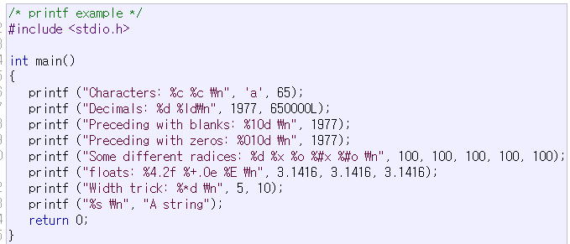
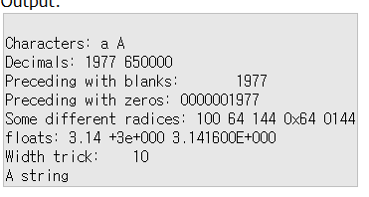
복습 printf
C언어의 표준 출력 함수로, 여러 종류의 데이터(data)를 다양한 서식에 맞춰 출력할 수 있게 해 줌.

Slide 10
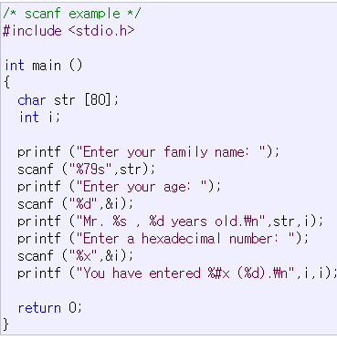
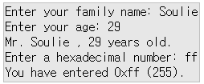
복습 scanf
표준 입력 함수. 앞과 동일하게 다양한 서식에 맞게 입력을 받음.
Scanf의 f는 formatted의 약자. 즉, 서식화 된 입력을 받는다는 의미.

Slide 11
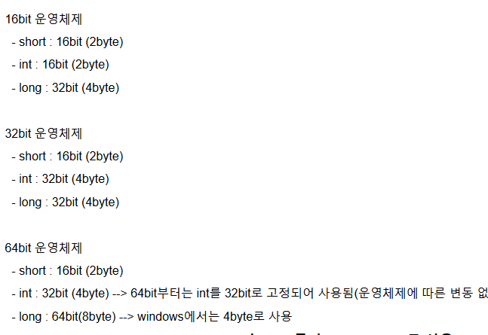
복습 변수?
변수 : 숫자, 문자와 같은 데이터들을 담기 위한 공간. (데이터를 담는 상자라고 생각하자)
데이터들의 종류 : 문자, 문자열, 정수, 실수, 주소.
자료형 : 데이터들의 크기에 맞는 상자.
질문
- 자료형은 모든 컴퓨터에서 데이터 크기가 같다?
https://docs.microsoft.com/ko-kr/cpp/cpp/data-type-ranges?view=vs-2019

Slide 12
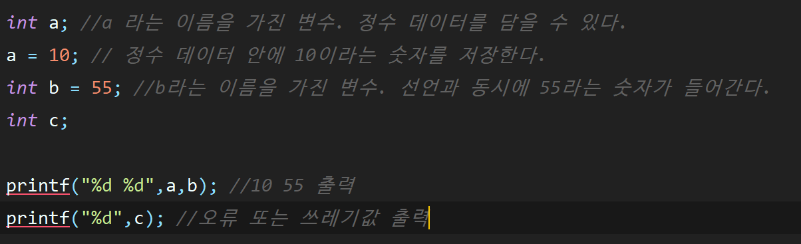
복습 변수?
변수는 꼭 처음에 쓰지 않아도 된다.
변수 선언할 때, 이름이 겹치면 안된다.
변수 선언 만 하면, 쓰레기 값이 들어간다.
같은 자료형 일 때, 연속해서 선언해도 된다.
변수 사용 방법

Slide 13
복습 변수?
코딩을 할 때, 머릿속으로 메모리 구조를 그려가면서 코딩하자!
메모리
프로그래머 : 나 정수 데이터 담게 담을 저장공간 줘!
OS : ㅇㅋ int니까 4바이트 줄께 (16비트 컴퓨터는 요즘 없으므로, 고려x)
쓰레기값
메모리
프로그래머 : 나 실수 데이터 담게 또 담을 저장공간 줘! 그리고 거기에 62.5 넣을께
OS : ㅇㅋ double이니 8바이트 줄께
쓰레기값
62.5
메모리

Slide 14
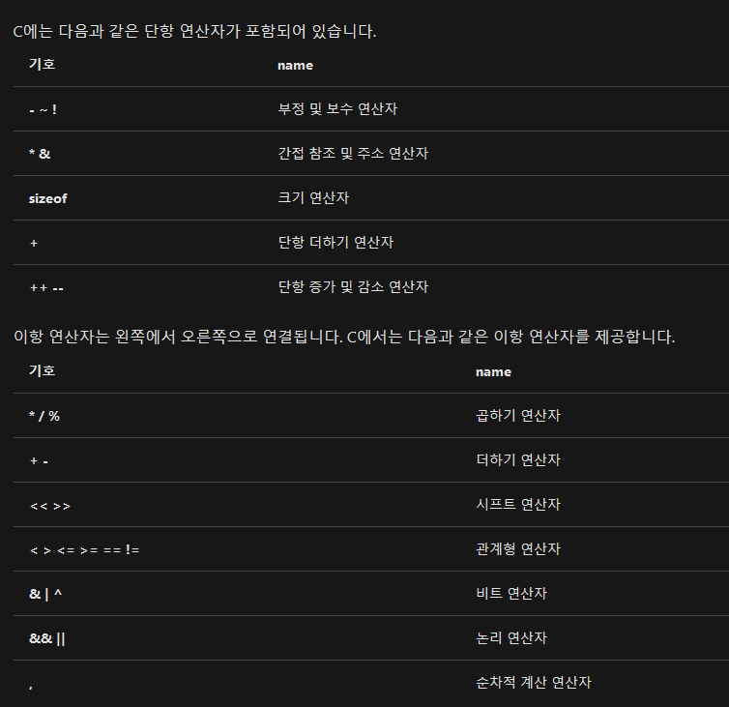
복습 연산자.
https://docs.microsoft.com/ko-kr/cpp/c-language/c-operators?view=vs-2019
https://docs.microsoft.com/ko-kr/cpp/c-language/c-operators?view=vs-2019

Slide 15
복습 선택문 - switch
https://docs.microsoft.com/ko-kr/cpp/c-language/switch-statement-c?view=vs-2019
선택문은 switch / case / break / default 가 서로 친구다.
Break를 왜 써줘야 하는지, 쓰지 않을 때 어떤 일이 일어날지 알아야 한다.
Default의 역할, 더 나아가 반드시 default를 써 주는 습관을 들이도록 하자.
Swtich문은 if문보다 빠르다고..알려져 있지만, 그냥 그러한 것들 고려하지 말고, 가독성을 생각하자.

Slide 16
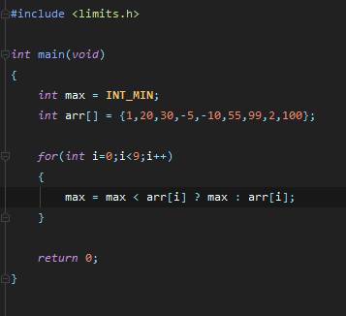
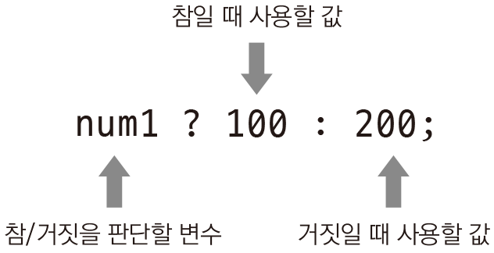
복습 삼항 연산자.
본인이 정말 좋아하는 연산자.

Slide 17
복습 선택문
Else if, else 가 어떤 if문과 짝 지어지는지 잘 파악하자.
If문 안에 if문 중첩사용 가능하다.
Continue 구문과 break 구문의 역할을 잘 파악하자.
C언어에서 0은 false지만, 0이 아닌 모든 수는 true이다.

